Slide 1
Proses-Proses Pengerjaan Panas
A. Pengerolan (rolling)
B. Penempaan (forging)
Palu
Timpa
Upset
Tekan, pres
Rol
Dingin
C. Ekstrusi
D. Pembuatan pipa dan tabung
E. Penarikan
F. Pemutaran panas
G. Cara khusus

Slide 2
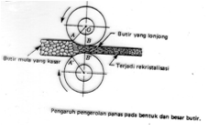
Pengerolan*
Mengurangi ketebalan dengan gaya tekan yang diberikan oleh dua buah rol atau lebih yang berputar
Bahan ingot, temperatur rolling 1200ºC
Dibentuk menjadi produk lanjutan: bilet, slab, bloom. Selanjutnya diproses menjadi pelat, lembaran, batangan, profil, foil
Terjadi penghalusan butir yang disebabkan reskritalisasi

Slide 3
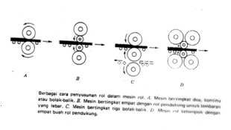
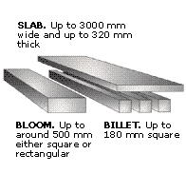
Pengerolan**

Slide 4
Penempaan*
Pada proses penempaan. Logam yang dipanaskan ditempa dengan mesin tempa diantara perkakas tangan atau die
Sifat fisis meningkat, lubang-lubang tertutup tetapi timbul inklusi kerak dan die mahal (tidak ekonomis untuk membentuk benda dalam jumlah kecil)

Slide 5
Penempaan**
Penempaan timpa menggunakan die tertutup, dan benda kerja terbentuk akibat impak atau tekanan yang memaksa logam panas yang plastis memenuhi dan mengisi bentuk die
Suhu tempa baja 1100ºC-1250ºC, tembaga dan paduannya 750ºC-925ºC, alumunium 370ºC-450ºC

Slide 6
Penempaan***
Batang bulat yang pendek dikecilkan penampangnya atau dibentuk tirus dengan mesin tempa rol
Untuk membentuk gandar, baling-baling pesawat, linggis, roda, dll

Slide 7
Ekstrusi
Logam didesak melalui cetakan yang mempunyai bentuk tertentu
Ekstruksi langsung dan tak langsung
Pada ekstruksi tak lansung langsung gaya yang dibutuhkan rendah karena tidak ada gesekan antara bilet dan dinding kontainer. Kelemahan: ram kurang kokoh, benda kerja hasil ekstruksi tidak mungkin ditopang dengan baik

Slide 8
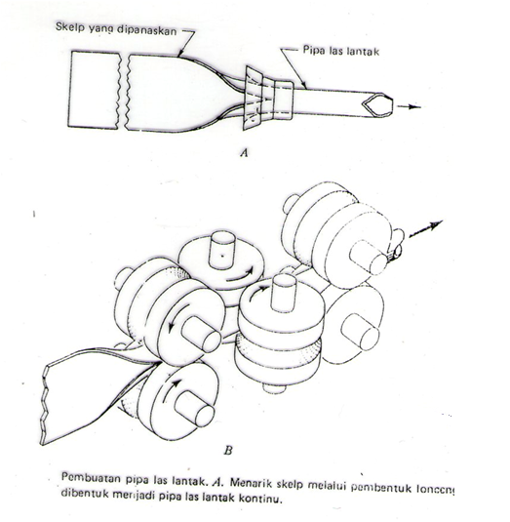
Pembuatan Pipa dan Tabung*
Pipa dengan kampuh dan pipa tanpa kampuh
Las lantak
- Ukuran diameter 75 mm
Las tumpuk
- ukuran diameter 50-400 mm
Pelubangan tembus (piercing)
- ukuran s/d diameter 600 mm
Ekstrusi
Penarikan

Slide 9
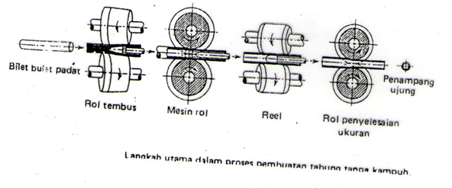
Pembuatan Pipa dan Tabung**

Slide 10
Pembuatan Pipa dan Tabung***

